Slide 1
Порядок и формы проведения государственной итоговой аттестации выпускников 11-х классов в 2022- 2023 учебном году

Slide 2
Нормативные документы
по проведению ГИА-9 в форме основного государственного экзамена
Федеральный закон «Об образовании в Российской Федерации» от 29 декабря 2012 года №273-ФЗ ( статьи 59, 60, 98)
Приказ Минобрнауки России от 07.11.2018 № 190/1512 "Об утверждении Порядка проведения государственной итоговой аттестации по образовательным программам среднего общего образования (Зарегистрировано в Минюсте России 18.10.2018 № 52952)

Slide 3
Порядок проведения государственной
итоговой аттестации по образовательным программам среднего общего образования
Определяет
Организацию
Формы
Участников
Сроки

Slide 4
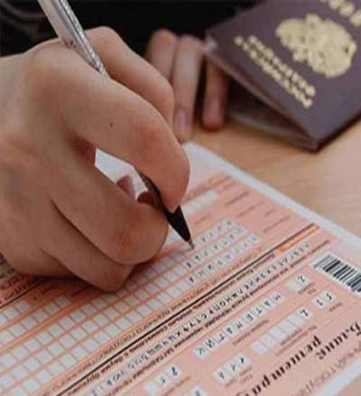
Участники ГИА
К прохождению ГИА допускаются учащиеся, не имеющие академической задолженности по всем предметам и имеющие допуск по итоговому сочинению

Slide 5
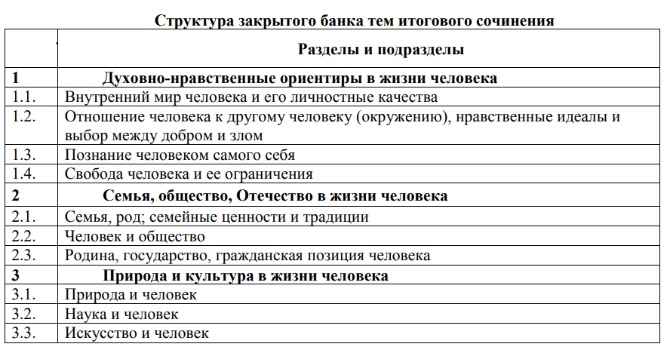
ИТОГОВОЕ СОЧИНЕНИЕ

Slide 6
ИТОГОВОЕ СОЧИНЕНИЕ
Тематические направления
«Духовно-нравственные ориентиры в жизни человека».
«Семья, общество, Отечество в жизни человека».
«Природа и культура в жизни человека».
Сроки проведения итогового сочинения:
7 декабря 2022- первая волна (выпускники).
1 февраля 2023 - пересдача (резерв).

Slide 7
ИТОГОВОЕ СОЧИНЕНИЕ
Результатом итогового сочинения является «зачёт» или «незачёт».
К сдаче ЕГЭ допускаются только выпускники, получившие «зачёт».
Рекомендуемый объём сочинения – 350 слов. Если в сочинении менее 250 слов (в подсчёт включаются все слова, в том числе служебные), то ставится незачёт. Максимальное количество слов не устанавливается. ● Время написания сочинения – 3 часа 55 минут.

Slide 8
Дети с ОВЗ и дети-инвалиды
Продолжительность выполнения итогового сочинения (изложения) увеличивается на 1,5 часа.
Лица с ограниченными возможностями здоровья при подаче заявления на участие в итоговом сочинении (изложении) предъявляют копию рекомендаций ПМПК, а обучающиеся дети-инвалиды и инвалиды — оригинал или заверенную в установленном порядке копию справки, подтверждающей факт установления инвалидности, выданной федеральным государственным учреждением медико-социальной экспертизы.

Slide 9
ИТОГОВОЕ СОЧИНЕНИЕ
Выпускнику разрешается пользоваться орфографическим словарём, который выдадут в аудитории. Итоговое сочинение может учитываться при приёме абитуриентов. В этом случае вузы сами оценят сочинение в баллах. Максимально можно получить 10 баллов, которые прибавятся к баллам ЕГЭ. Темы сочинений объявят выпускникам в день написания сочинения в 9.45 (за 15 минут до начала работы).

Slide 10
Обязательные предметы: русский язык и математика + предметы по выбору
ЕГЭ-2023

Slide 11
Удовлетворительные результаты государственной (итоговой) аттестации по русскому языку и математике являются основанием выдачи аттестата о среднем общем образовании.
ЕГЭ-2023

Slide 12
В аттестат выпускнику, получившему удовлетворительные результаты на государственной (итоговой) аттестации, выставляются итоговые отметки, которые определяются как среднее арифметическое полугодовых и годовых отметок за X, XI классы.
ЕГЭ-2023

Slide 13
Предметы по выбору Литература Иностранный язык (английский, немецкий, французский, испанский, китайский) Физика Химия Биология История Обществознание Информатика и ИКТ География
ЕГЭ-2023

Slide 14
При проведении государственной (итоговой) аттестации в форме ЕГЭ используется стобалльная система оценки, кроме математики базовой. Результаты ЕГЭ признаются удовлетворительными в случае, если выпускник по обязательным общеобразовательным предметам (русский язык и математика) набрал количество баллов не ниже минимального
ЕГЭ-2023

Slide 15
Минимальное количество баллов, подтверждающее освоение образовательной программы среднего общего образования
ЕГЭ-2023
Предмет | Количество баллов
Русский язык | 24 (10 первичных)
Математика (профиль) | 27 (6 первичных)
Математика (база) | 3 балла по пятибалльной шкале

Slide 16
Минимальное количество баллов ЕГЭ по 100-балльной системе оценивания, подтверждающее освоение образовательной программы среднего общего образования
Русский язык – 24 балла;
Математика профильного уровня – 27 баллов;
Физика – 36 баллов;
Химия – 36 баллов;
Информатика и информационно-коммуникационные технологии (ИКТ) – 40 баллов;
Биология – 36 баллов;
История – 32 балла;
География – 37 баллов;
Обществознание – 42 балла;
Литература – 32 балла;
Иностранные языки (английский, французский, немецкий, испанский, китайский) – 22 балла.

Slide 17
Получение аттестатов особого образца и медалей «За особые успехи в учении» имеющим итоговые отметки «отлично» по всем учебным предметам учебного плана на уровне среднего общего образования, успешно прошедшим государственную итоговую аттестацию (без учета результатов, полученных при прохождении повторной государственной итоговой аттестации) набравшим не менее 70 баллов на ЕГЭ по русскому языку и математике профильного уровня или 5 баллов по математике базового уровня
ЕГЭ-2023

Slide 18
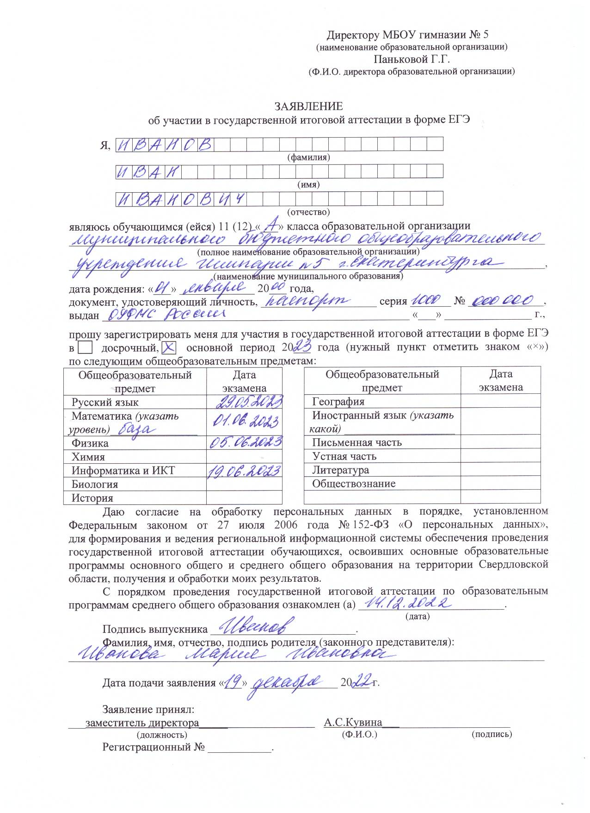
ЕГЭ 2023
Заявление о выборе экзаменов и их количестве, подписанное родителями (законными представителями),
подаётся лично обучающимися на основании документа, удостоверяющего их личность (паспорт)
не позднее 1 февраля 2023 года

Slide 19
ЕГЭ 2023
В случае, если математика профильная или базовая не сдана, ребенку в июне будет рекомендовано пересдавать математику базовую, но выбор остается за учеником.
В случае, если математика профильная или базовая не сдана в июне , ребенку предоставляется возможность пересдать в сентябре математику базовую

Slide 20
ГИА для детей с ОВЗ и детей-инвалидов
По желанию могут сдавать только обязательные предметы в форме ГВЭ
По другим отдельным предметам по желанию проводится в форме ОГЭ
Продолжительность экзамена для лиц с ограниченными возможностями здоровья, детей-инвалидов и инвалидов увеличивается на 1,5 часа (за исключением ЕГЭ по иностранным языкам (раздел «Говорение»).
Продолжительность ЕГЭ по иностранным языкам (раздел «Говорение») увеличивается на 30 минут.

Slide 21
ЕГЭ 2023
Расписание ЕГЭ устанавливается
на федеральном уровне
Рособрнадзором

Slide 22
ЕГЭ 2023
26 мая (пятница) | география, литература, химия
29 мая (понедельник) | русский язык
1 июня (четверг) | математика базового уровня математика профильного уровня
5 июня (понедельник) | история физика
8 июня (четверг) | обществознание
13 июня (вторник) | иностранные языки (за исключением раздела "Говорение") биология
16 июня (пятница) | иностранные языки (раздел "Говорение")
17 июня (суббота) | иностранные языки (раздел "Говорение")
19 июня (понедельник) | информатика
20 июня (вторник) | информатика

Slide 23
ЕГЭ 2023
РЕЗЕРВНЫЕ ДНИ
22 июня (четверг) — русский язык; 23 июня (пятница) — география, литература, иностранные языки (английский, французский, немецкий, испанский, китайский) (раздел «Говорение»); 26 июня (понедельник) — ЕГЭ по математике профильного уровня; 27 июня (вторник) — иностранные языки (английский, французский, немецкий, испанский, китайский) (за исключением раздела «Говорение»), биология, информатика и информационно-коммуникационные технологии (ИКТ); 28 июня (среда) — обществознание, химия; 29 июня (четверг) — история, физика; 1 июля (суббота) — по всем учебным предметам.

Slide 24
ЕГЭ 2023
Предмет | Продолжительность
Русский язык | 3 часа 30 минут
Математика (профиль/база) | 3 часа 55 минут/3 часа
История | 3 часа 30 минут
Обществознание | 3 часа 30 минут
Иностранный язык | 3 часа 10 минут +17 минут
Литература | 3 часа 55 минут
Физика | 3 часа 55 минут
Химия | 3 часа 30 минут
География | 3 часа
Биология | 3 часа 55 минут
Информатика | 3 часа 55 минут
Китайский язык | 3 часа + 14 минут

Slide 25
ЕГЭ 2023
В продолжительность экзаменов не включается время, выделенное на подготовительные мероприятия (инструктаж, заполнение регистрационных бланков и т.д.)

Slide 26
ЕГЭ 2023
Предмет | Средства обучения
Математика | Линейка
Физика | Линейка, непрограммируемый калькулятор
Химия | Непрограммируемый калькулятор, периодическая система химических элементов Д.И. Менделеева; таблица растворимости солей, кислот и оснований в воде; электрохимический ряд напряжений металлов
География | Линейка, непрограммируемый калькулятор, транспортир
Литература | Орфографический словарь

Slide 27
Процедура проведения ЕГЭ 2023

Slide 28
Процедура проведения ЕГЭ 2023

Slide 29
ЕГЭ 2023
Печать КИМ будет
производиться в аудитории!

Slide 30
ЕГЭ 2023
Если обучающийся по состоянию здоровья
не может завершить
выполнение экзаменационной
работы, то он досрочно покидает аудиторию.
Экзамен может быть пересдан
в резервные дни,
если невозможность завершения
подтвержденно документально

Slide 31
Прием и рассмотрение апелляций
О нарушении установленного Порядка проведения экзамена | В день проведения экзамена по соответствующему предмету, не покидая ППЭ (руководителю ППЭ )
О несогласии с выставленными баллами | В течение двух рабочих дней после официального объявления результатов ГИА по соответствующему предмету (руководителю ППЭ гимназии №5, дистанционно gia66.ru)

Slide 32
ЕГЭ 2023
Получить информацию о результатах государственной итоговой аттестации
вы можете на сайтах:
http://www.ege.midural.ru/
http://www.gia66.ru

Slide 33
ЕГЭ 2023

Slide 34
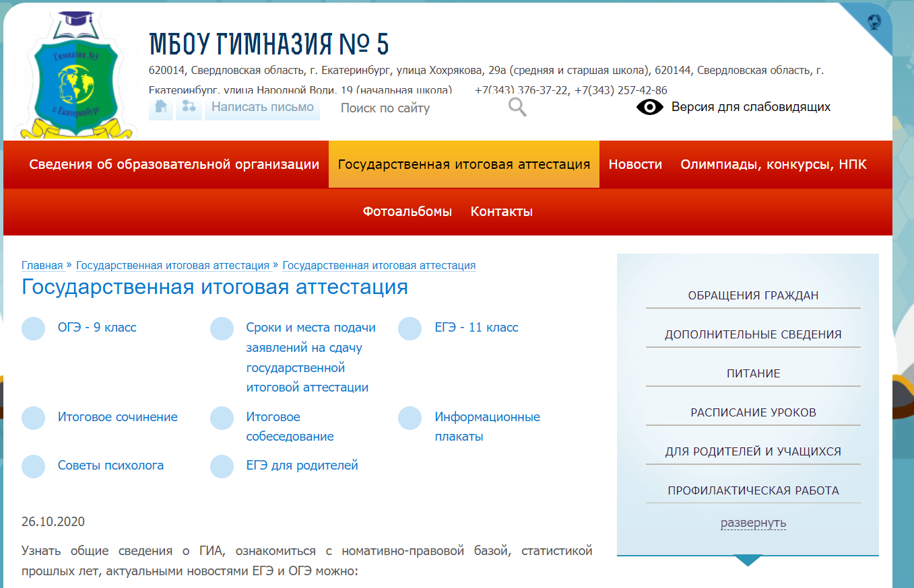
Сайт гимназия5.екатеринбург.рф

Slide 35
Горячие линии - ОГЭ
Телефоны «горячей линии» ЕГЭ и ОГЭ в Свердловской области:
(343)312-02-23;
(343)312-00-04(доб. 090, 091, 094);
8-908-90-81-365;
8-950-64-77-093;
8-950-64-76-112;
Часы работы "Горячей линии": понедельник-четверг с 09:00 до 17.00, пятница с 9.00 до 16.00. Обед с 12.30 до 13.00. Выходные дни: суббота, воскресенье.

